Slide 1
Kvalitativní rozhovor
Základy a zásady kvalitativního rozhovoru
Metodologie pro ISK, 4. 11. 2016

Slide 2

„Navzdory opakovaným snahám se rozhovor vzpírá metodologické formalizaci: v praxi stále vychází z řemeslné dovednosti a z těžko uchopitelného umění brikoláže. Metody se nám předkládají v podobě abstraktních modelů, které sice vypadají hezky, ale jsou těžko aplikovatelné, zatímco skutečně použité postupy se provinile schovávají v ústraní, jako by nebyly dostatečně na výši.“
Jean-Claude Kaufmann: Chápající rozhovor (2010)

Slide 3
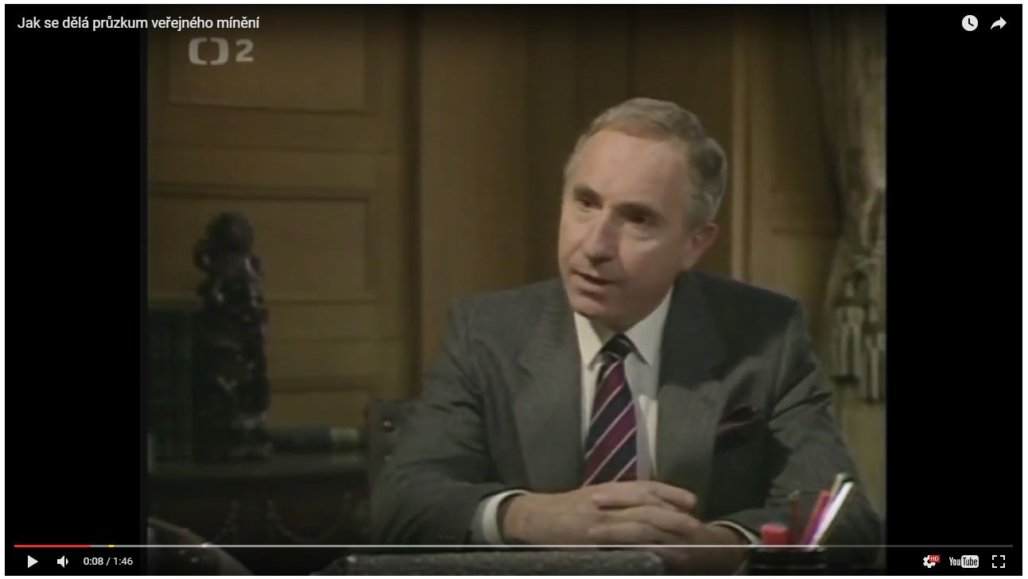
„Vedení kvalitativního rozhovoru je umění i vědou zároveň. Vyžaduje dovednost, citlivost, koncentraci, interpersonální porozumění a disciplínu.“ (Hendl 2005)

Slide 4
Kvalitativní rozhovory
Podle míry formalizace
Podle typu výzkumu
Podle počtu participantů
Strukturované
Polostrukturované
Nestrukturované
Narativní
Time-line interview
Kontextové interview
Hloubkový rozhovor
Focus group
(…)

Slide 5
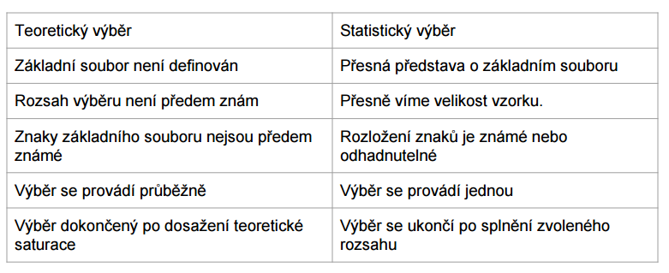
Vzorkování

Slide 6
Vzorkování
1. Maximální variance (možná varianta fenoménu)
2. Intenzivní vzorkování (častý návštěvník, vášnivý čtenář sci-fi)
3. Extrémní vzorkování (vynikající student, nejhorší student)
4. Homogenní vzorkování (typické pro focus groups)
5. Stratifikované vzorkování (ženy, muži, starší, mladší…)
6. Sněhová koule
7. Kriteriální vzorkování (zkušenost s fenoménem za poslední 3 měsíce)
8. Konfirmační vzorkování / Falzifikující vzorkování

Slide 7
Příprava rozhovoru
Klíčem k úspěchu je důvěra.
Místo a čas
  Ujistěte se vzájemně o místě a čase výzkumu
Na co myslet?
  Je tu dostatek soukromí?
  Potřebuji občerstvení? Lavičku? Prostor na psaní? Toalety?
  Funguje technika? Dá se použít (ruchy, světlo…)?
  Budeme mít dostatek času?
  Jeden tazatel nebo dvojice?
  Po rozhovoru čas na vlastní reflexi a doplnněí poznámek

Slide 8
Průběh rozhovoru
Úvod – formální začátek, připomenutí smyslu výzkumu, cíle…
Rozehřátí warmup. V této fázi se především buduje vztah mezi tazatelem a respondentem. Může se začít otázkami o prostředí, kde se rozhovor odehrává.
Hlavní rozhovor
Teď se tazatel začíná ptát podle návodu.
Zchladnutí Tazatel může nasměrovat rozhovor do neformální roviny, aby se lépe ukončoval.
Uzavření Closure. Poděkování a rozloučení. Vysvětlení, co bude následovat.

Slide 9
Úvod
Ještě před začátkem výzkumu:
Jak se budete prezentovat?
Jako student/ka? Jako výzkumnice? Jako spolužák/spolužačka? Jako někdo, kdo se chce od informanta něco naučit?
Co vám pomůže zvýšit důvěrný vztah mezi vámi a dotazovaným/dotazovanou?
Jaké formální náležitosti jsou potřeba vyřídit před rozhovorem?

Slide 10
Praktické náležitosti
Scénář rozhovoru
Protokol o rozhovoru
Formulář souhlasu (podepisuje participant)
Prohlášení o zacházení s daty (podepsaný vámi)
Odměna

Slide 11
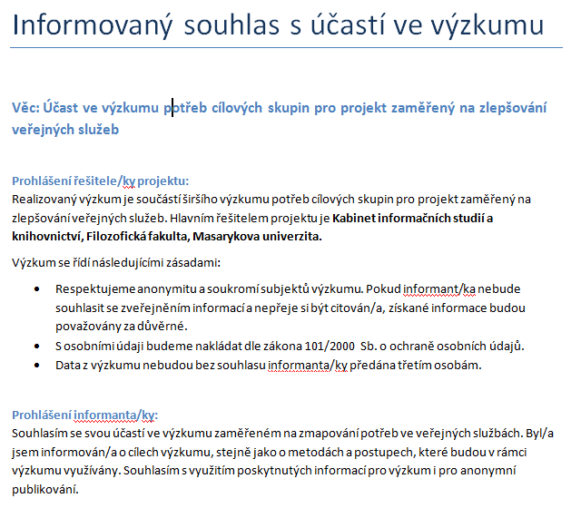

Slide 12
Hlavní část rozhovoru
Zjišťujete různé druhy znalostí:
Kontextové a demografické otázky
  Kolik vám tehdy bylo let?
  Co jste tenkrát dělal?
  Kde jste tehdy pracoval?
Názory, přesvědčení o faktech
  Co jste si o tom myslel?
  Co je podle vás nejlepší způsob, jak se s takovou situací vypořádat?
Znalosti
  Jaké informace o své nemoci jste tehdy měl?
  Co víte o tomto předmětu?

Slide 13
Hlavní část rozhovoru
4. Pocity a motivy
Jak jste se přitom cítil?
Jaké emoce to ve vás vzbudilo?
5. Očekávání, zdůvodnění
  Co jste si myslel, že tím získáte?
    Čeho jste tím chtěla dosáhnout?
6. Minulé a současné chování
Co jste udělal ve chvíli, kdy jste se to dozvěděl?
Jak jste při vyhledávání postupovala?

Slide 14
Doporučené řazení otázek
- neproblematické otázky (současné zkušenosti, chování, aktivity…)
- interpretace, názory a pocity
- informace o znalostech a dovednostech
Přítomnost → Minulost či budoucnost
Demografie a kontext: nenápadně při rozhovoru nebo na konci

Slide 15
Zásady pro vedení rozhovoru
Důkladný nácvik a příprava
Účel výzkumu určuje celý proces interview
Vytváříme rámec, ve kterém se dotazovaný vyjadřuje vlastními slovy, svým vlastním stylem
Prostředí důvěry. Citlivost na odlišnosti vyplývající např. z kulturního zázemí, věku, genderu…
Jasně formulované otázky
Klademe vždy jen jednu otázku
(dle Hendl: Kvalitativní výzkum)

Slide 16
Zásady pro vedení rozhovoru
Otázky doplňujeme sondážními otázkami
Dáváme najevo, proč je pro nás rozhovor důležitý
Nasloucháme pozorně, dáváme najevo zájem
Udržujeme neutrální postoj, nehodnotíme.
Jsme reflexivní
Zpracovat vše bezprostředně po rozhovoru
Emoční uzavření rozhovoru
(dle Hendl: Kvalitativní výzkum)

Slide 17
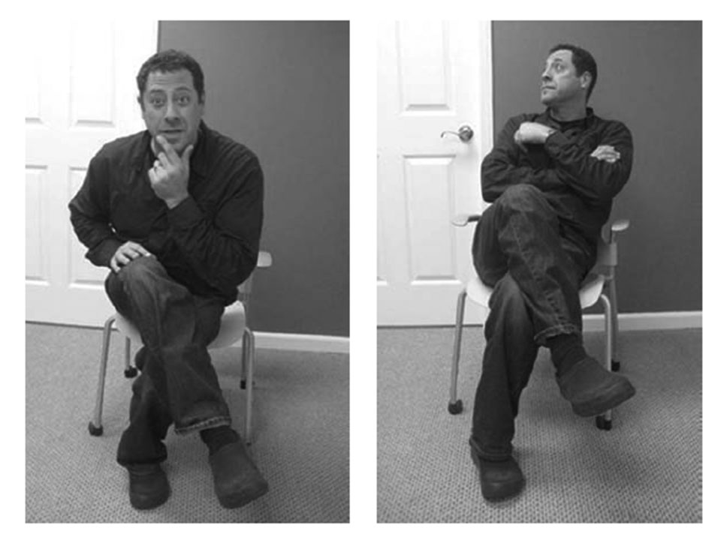
Zdroj: Portigal: Interviewing Users

Slide 18
Tipy a techniky pro rozhovory
„Sondážní otázky“
Výzkumník:
Co se stalo? Kdo jiný se toho ještě zúčastnil? Kde jste byl v tu dobu? Jak aktivně jste se toho zúčastnil? Jak k tomu došlo? Kde se to stalo? Mohla byste mi o tom říci více? Co bylo dál?
„Proč jste se na tom večírku opil?“
x
„Pamatujete si, kdy jste se rozhodl dát si další pití?“

Slide 19
Tipy a techniky pro rozhovory
„Tranzitní otázky“
Výzkumník:
Řekla jste, že vám úkoly nedělaly problém. Platí to i o jiných předmětech?
Se spolužáky vycházíte tedy dobře. A jak vycházíte se studenty z jiných ročníků?

Slide 20
Tipy a techniky pro rozhovory
„Otevřené otázky“
Výzkumník:
Potřeboval jste radu nebo jste si vystačil sám?
x
S kým jste se o tom radil?
Co si myslíte o novém studijním řádu?
x
Nemyslíte si, že nový studijní řád je přísnější než předešlý?

Slide 21
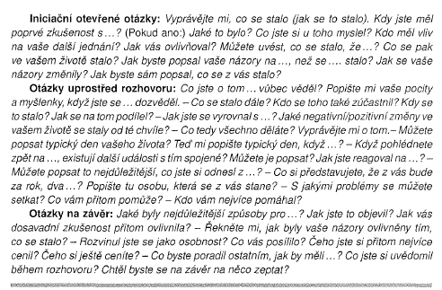
Tipy a techniky pro rozhovory

Slide 22
Tipy a techniky pro rozhovory
„Echo“
Informant: „Ten knihovník byl takový divný.“
Výzkumník: „Knihovník byl takový divný… (?)“

Slide 23
Tipy a techniky pro rozhovory
„Bumerang“
Informant: „Nevím, jestli chci začít zase studovat.“
Výzkumník: „A chcete zase začít studovat?“

Slide 24
Tipy a techniky pro rozhovory
„Hmmm“
Informant: „Pak jsem se víc ponořil do studia svahilštiny.“
Výzkumník: „Hmmm, to je velmi zajímavé!“

Slide 25
Tipy a techniky pro rozhovory
„Inspektor Colombo“
Mohl byste mi to vysvětlit jako malému dítěti? Na jednu stranu říkáte, že máte problémy s dýcháním, na druhou stranu tvrdíte, že cigarety nezpůsobují vaše problémy. Co je tedy podle vás příčinou vašich problémů?

Slide 26
Tipy a techniky pro rozhovory
„TICHO“

Slide 27
Síla kvalitativního rozhovoru
Slova a významy
Rozhovor:
Výzkumnice: „Máte ve vězení nějakou dobrou kamarádku?“ Informantka: „Kamarádku ne, ale přítelkyni.“
(Kateřina Nedbálková: Spoutaná rozkoš, 2006)
Jak by obstál dotazník?
S kým budete po propuštění žít? 42 % uvedlo, že s přítelkyní.

Slide 28
Síla kvalitativního rozhovoru
Slova a významy
O tvořivosti
„Jakou já mám představu o tvořivosti? No podívejte se, v áčku [třída bez specializace] mi třeba úkol, který jim zadám udělají tak dva lidi, zatímco v béčku [VII. B] to udělají všichni. Nejvíc je to podle mě na inteligenci těch dětí.“
„Žáci si vedou něco jako čtenářský deník, já nechci, aby mi tam psali obsahy knížek, ale aby mi tam vyjádřili svoje osobní pocity, svoje názory. Klidně mi mohou napsat, že tu knížku v půlce odložili, proto a proto. A třeba Petr i Klára, oba jsou hrozně chytří, hlásí se, jsem s nimi spokojená, ale nejsou schopni se mi v těch popisech otevřít, být tvořiví.“
Švaříček a Šeďová

Slide 29
Záznam rozhovorů
„Vedení věznice mi nepovolilo nahrávat rozhovory na diktafon, a proto jsem pořizovala ruční zápisky v průběhu rozhovoru. Než jsem otevřela poznámkový blok, vždy jsem se žen ptala, zda jim to nevadí. Když jsem cítila, že mé psaní narušuje vývoj rozhovoru nebo mou pozornost a soustředění, na psaní jsem rezignovala a rozhovor zaznamenávala až poté, co naše konverzační interakce skončila. V některých částech rozhovoru respondentky, buď přímo nebo tím, že přestaly mluvit, dávaly najevo svou nevoli k tomu, že jsem si v té chvíli dělala písemné poznámky ačkoli s nimi na počátku souhlasily. Proto se domnívám, že i v případě, kdy by mi bylo dovoleno rozhovory nahrávat na diktafon, ukázala by se tato technika zaznamenávaní nakonec jako nepoužitelná.“
Nedbálková, Etnografický výzkum ve vězení

Slide 30
Dokumentace a zápisky
Bezprostředně po rozhovoru si zapište 1-3 nejdůležitější poznatky
Rozhovory zpracujte ideálně do 24 hodin
Jméno účastníka:
Čas a místo rozhovoru:
Poznatek 1:________________________
Poznatek 2:________________________
Poznatek 3:________________________

Slide 31
Zvládání problémových rozhovorů
Statusové rozdíly
Konflikt rolí
Komunikativní / nekomunikativní participanti

Slide 32

Více o rozhovorech
Kvalitativní výzkum v ped. vědách
Švaříček & Šeďová

Slide 33

Více o rozhovorech
Kvalitativní výzkum
Jan Hendl

Slide 34

Více o rozhovorech
Interviewing Users
by Steve Portigal

